Slide 1
Ortopedická protetika
Obor, jeho náležitosti a využití v praxi

Slide 2
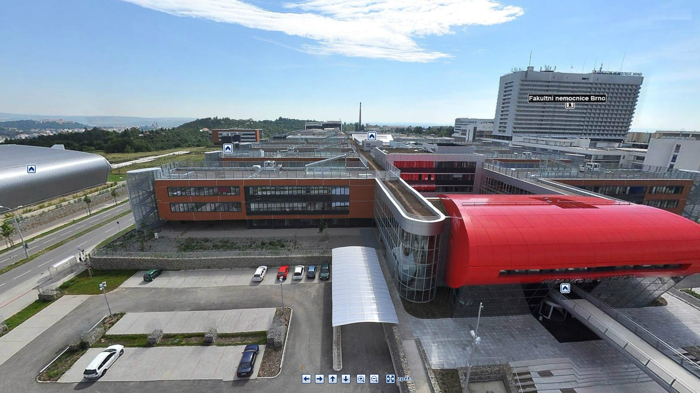

Slide 3
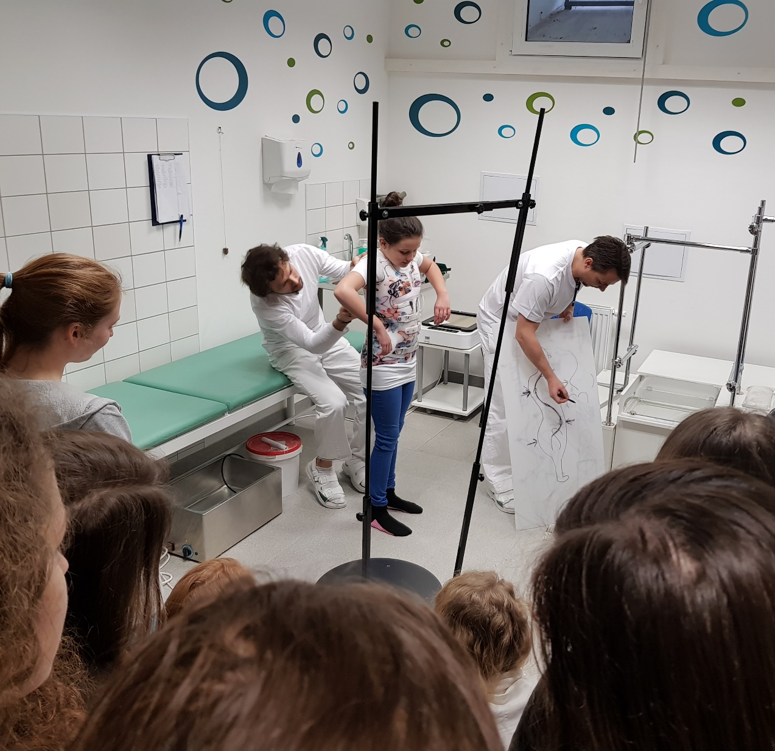
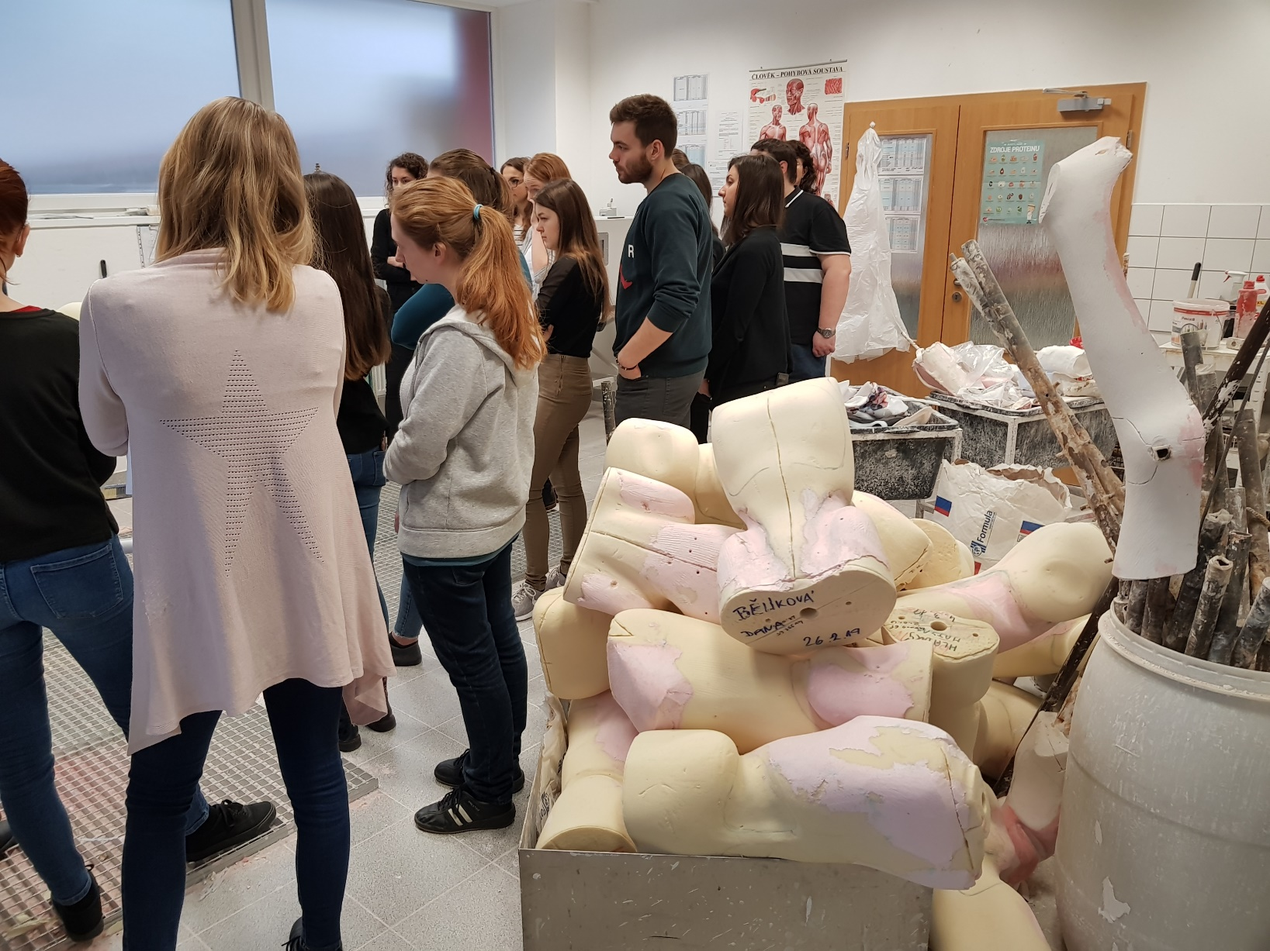

Slide 4
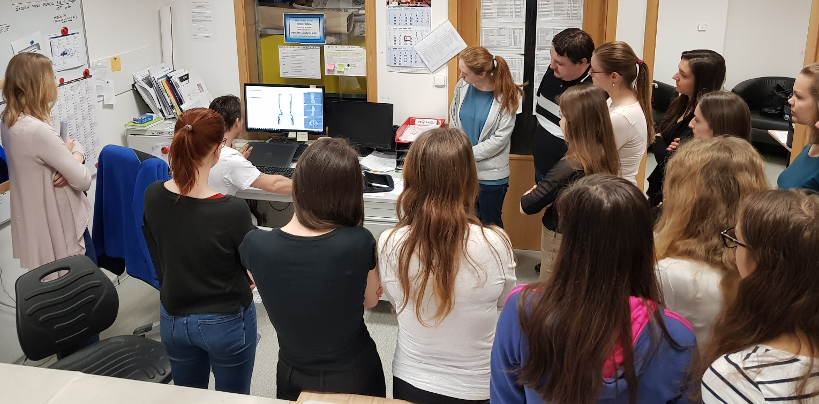
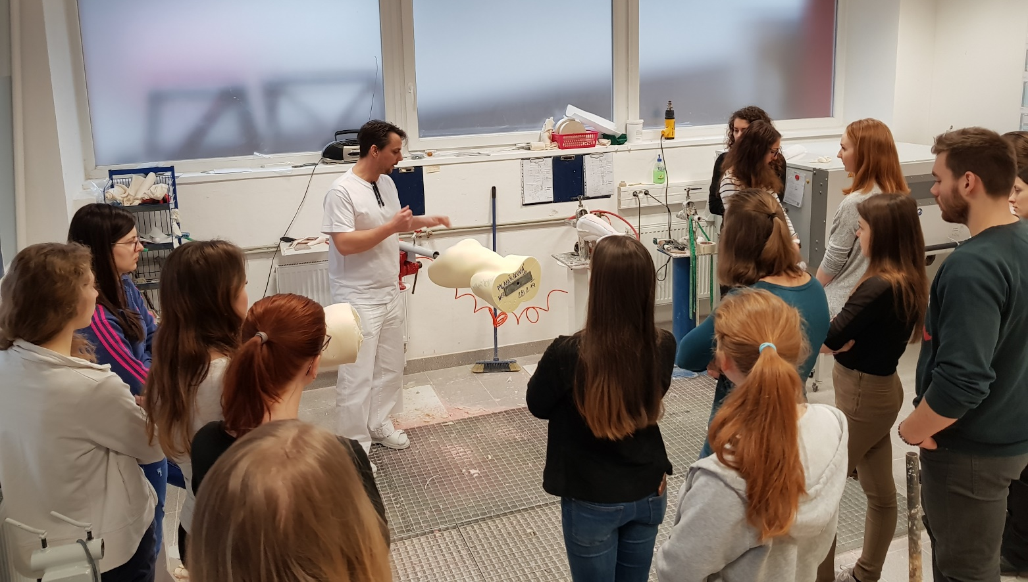

Slide 5
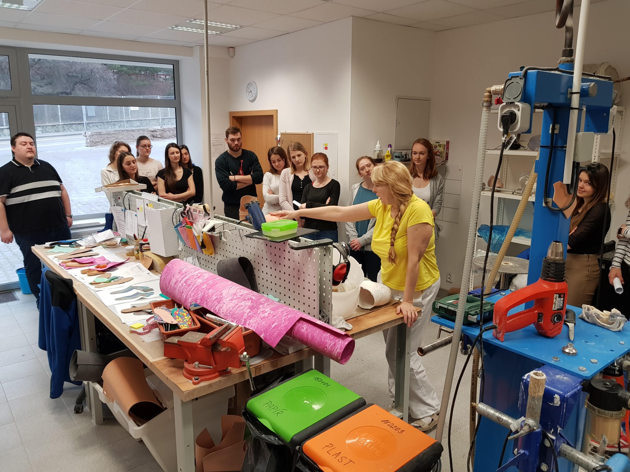
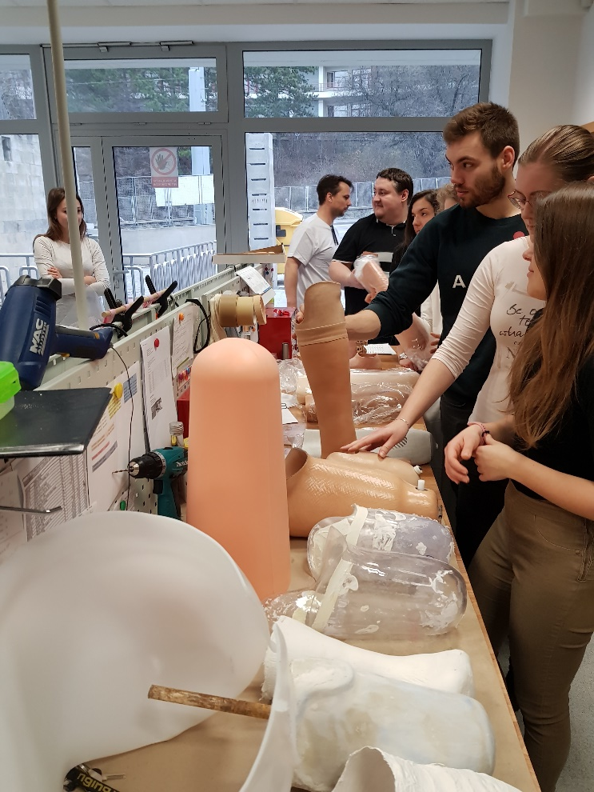

Slide 6
Ortopedická protetika
medicínsko - technický obor
výrobou a distribucí rehabilitačních prostředků

Slide 7
Ortopedická protetika
Proteometrie – získává data pro konstrukci, výrobu a aplikaci
Protetika - nauka o náhradě ztracených částí těla a funkce
Ortotika - nauka o náhradě ztracených funkcí těla
Epitetika - nauka o kosmetickém krytí části těla
Kalceotika - nauka o ortopedické obuvi
Adjuvatika - nauka o pomůckách pro obsluhu

Slide 8
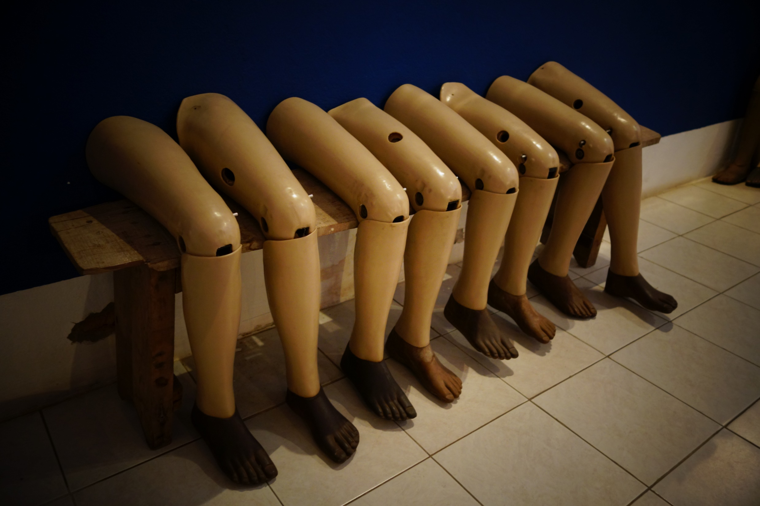
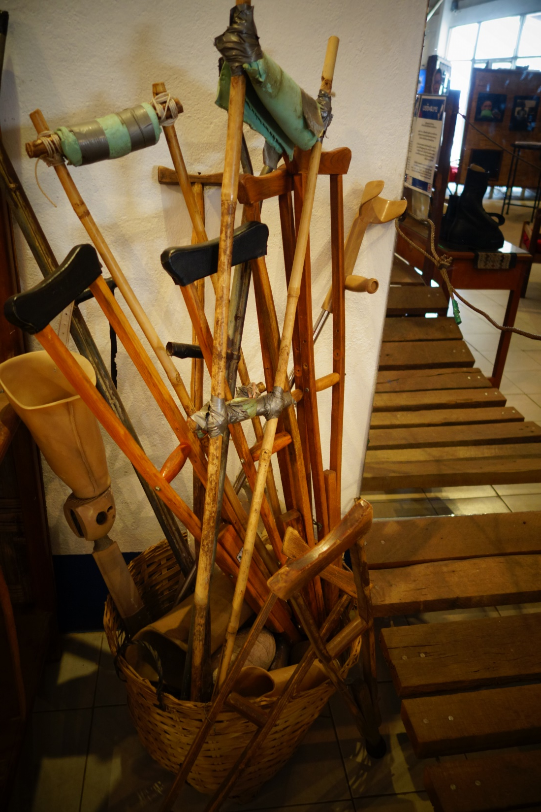
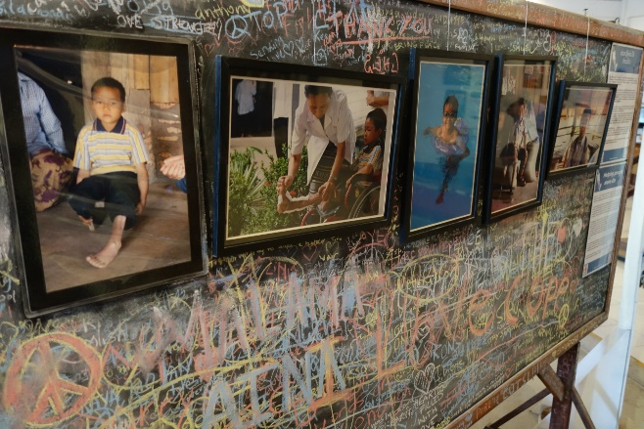
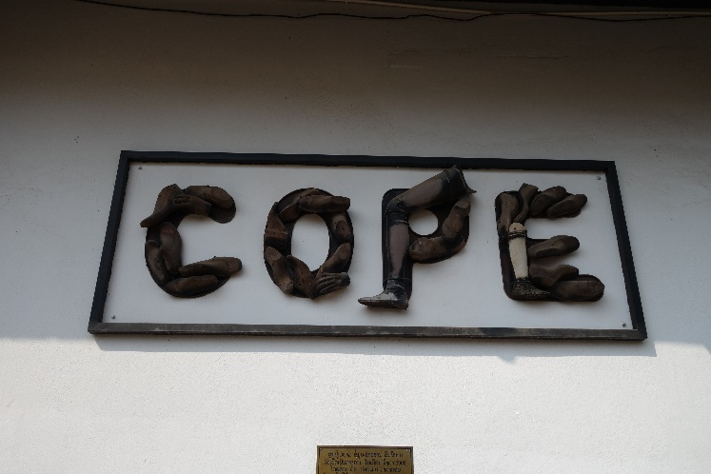
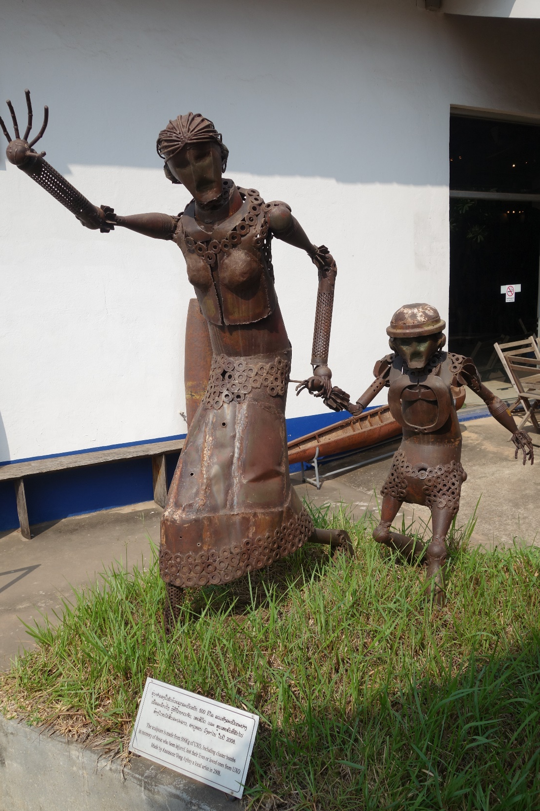
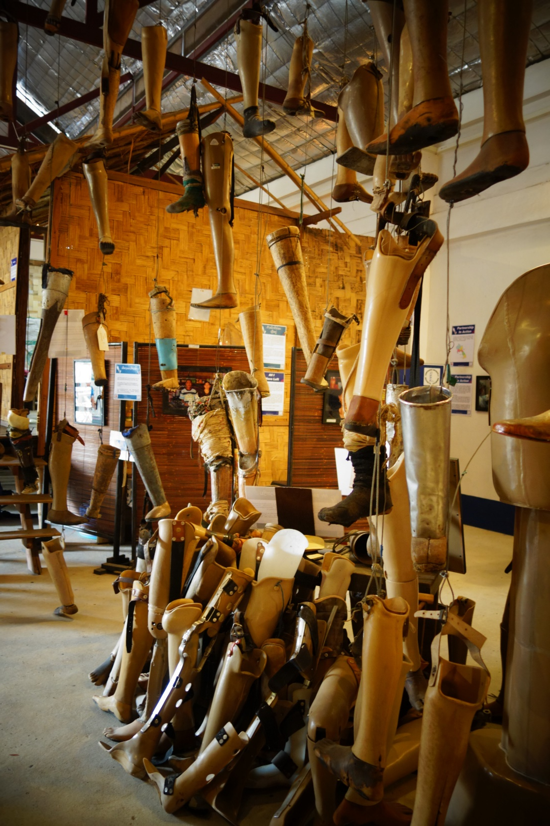
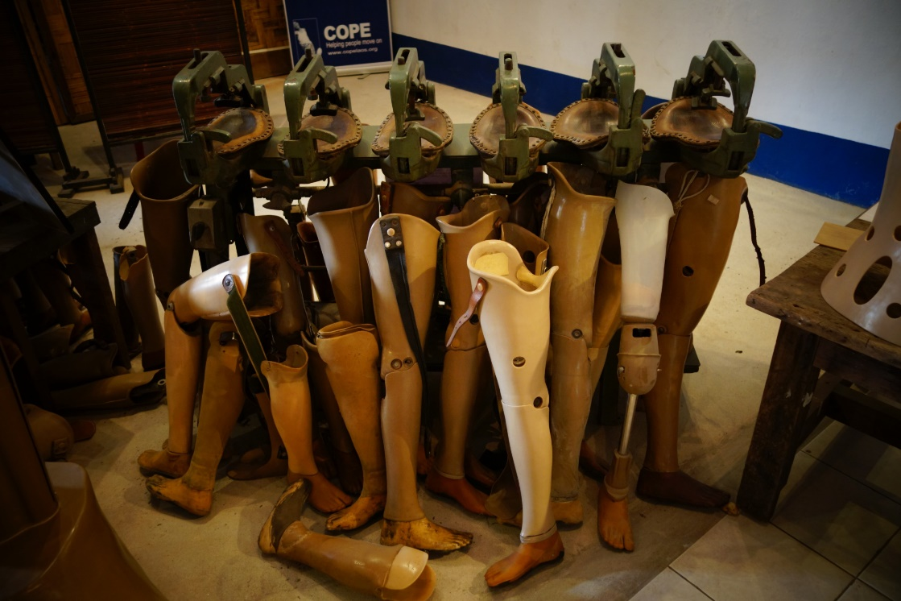
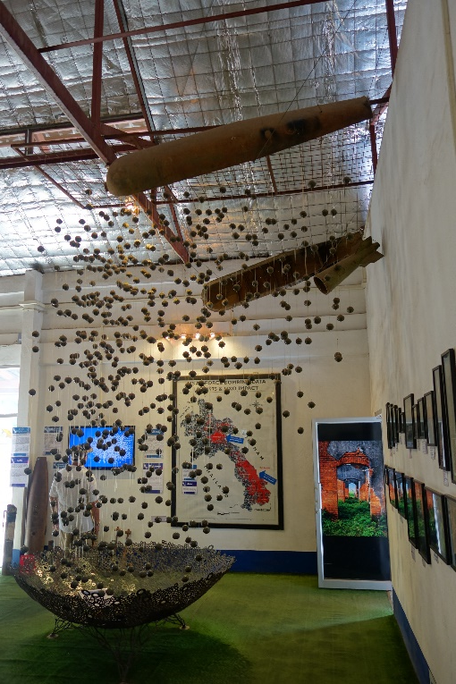
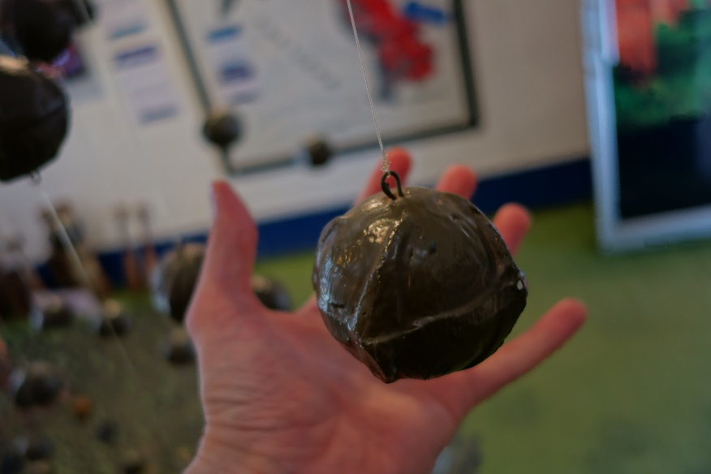
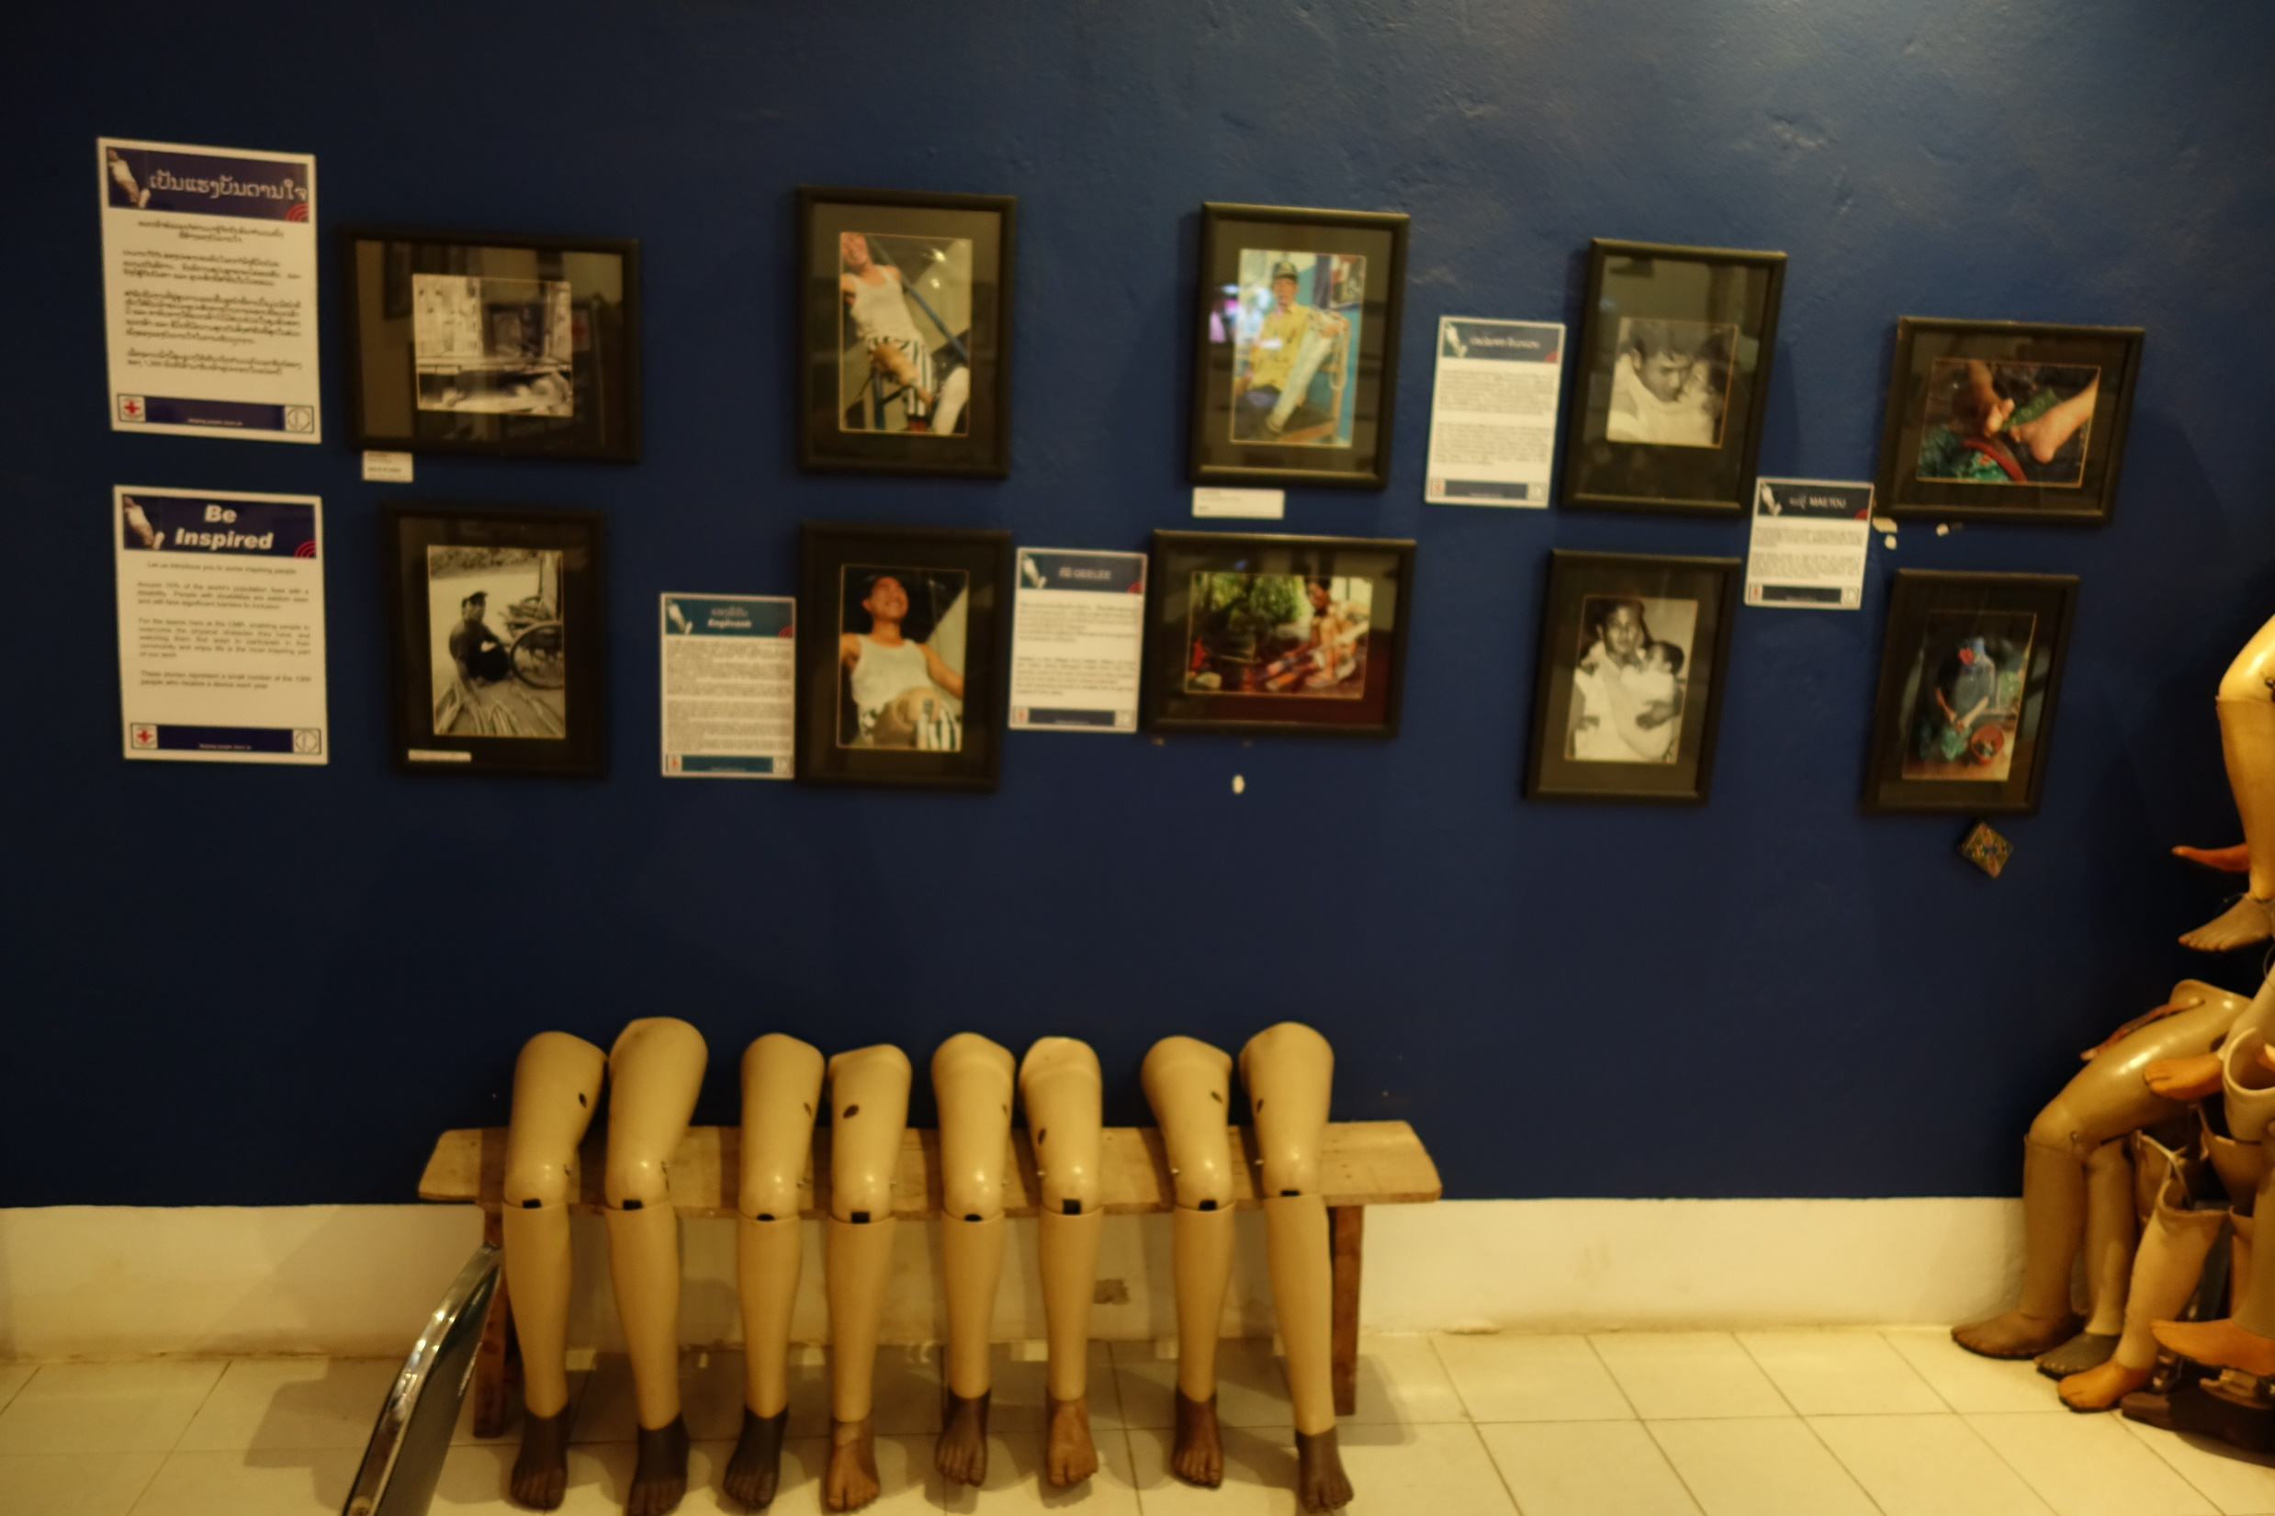
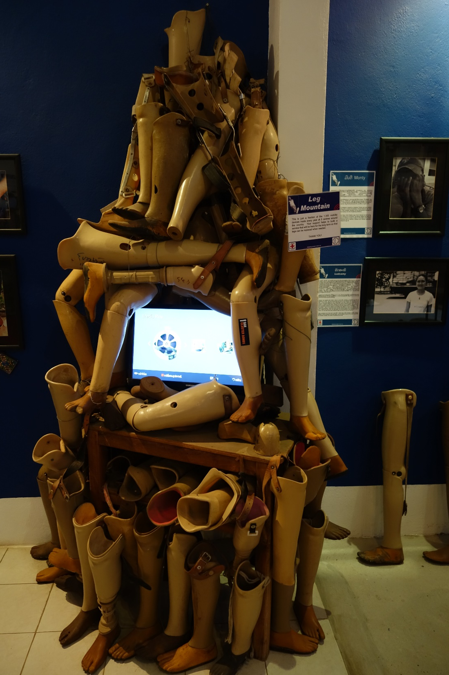
Historie
21. století?

Slide 9
Biomechanika

Slide 10
Proteometrie
Anamnéza se zaměřením na sociální a pracovní anamnézu
Klinické vyšetření
Kineziologické rozbory (GROSS a spol. 2005).
Antropometrické vyšetření
Karteziánské roviny:
  3D, frontální, sagitální, transversální
  ortopedická somatometrie (základní body, délka končetin, měrné listy)

Slide 11
Protetika
nauka o náhradě ztracených částí těla
Protetická náhrada:
  Nahrazení: části těla a funkce
  Požadavky: statika, dynamika, ovladatelnost, trvanlivost, estetika
  Konstrukce:
    Pahýlové lůžko
    Modul (stehno, bérec, noha, kloub)
    Pomocné díly: bandáže, šle

Slide 12
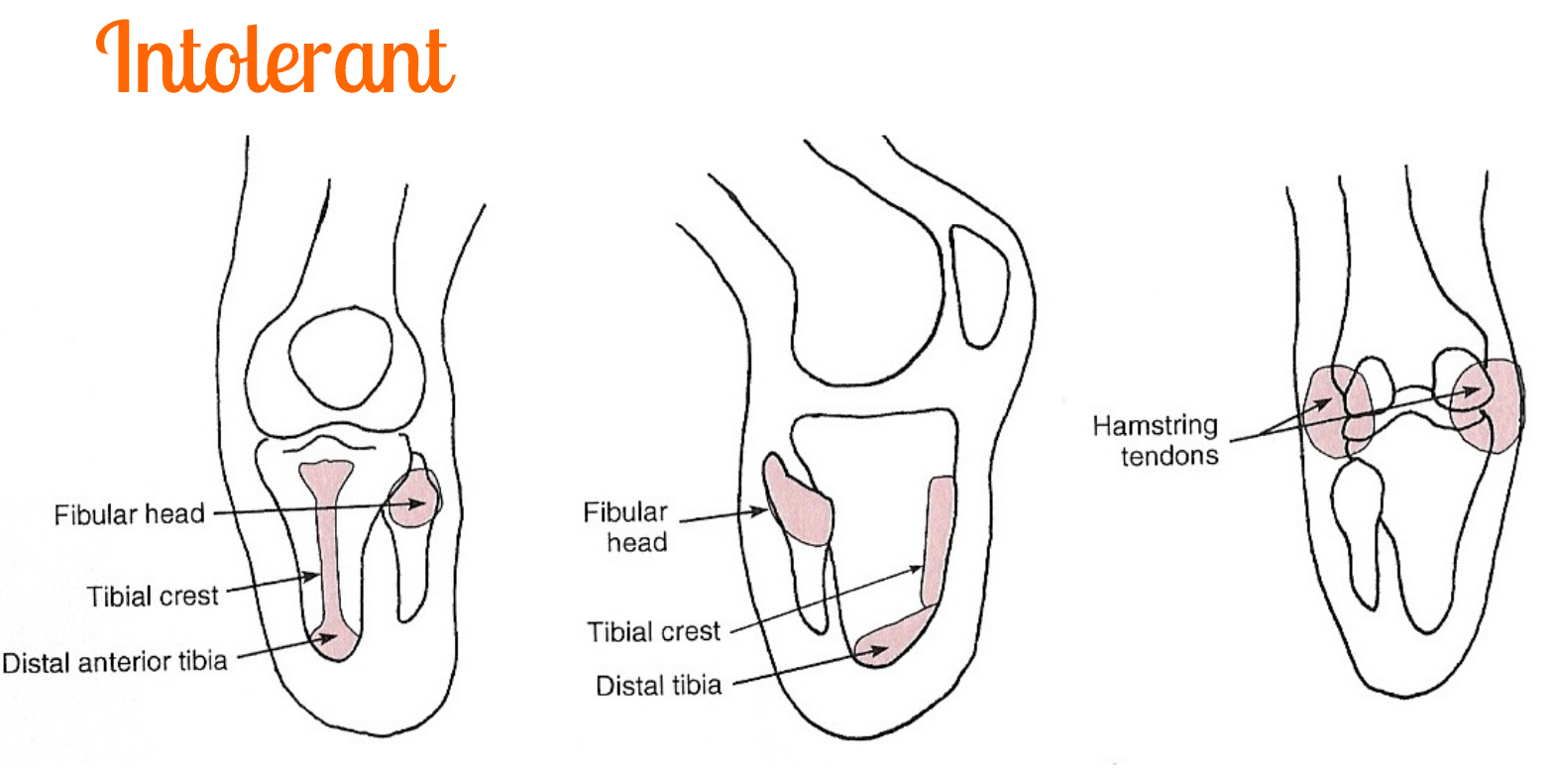
Protetika
Konstrukce – pahýlové lůžko

Slide 13
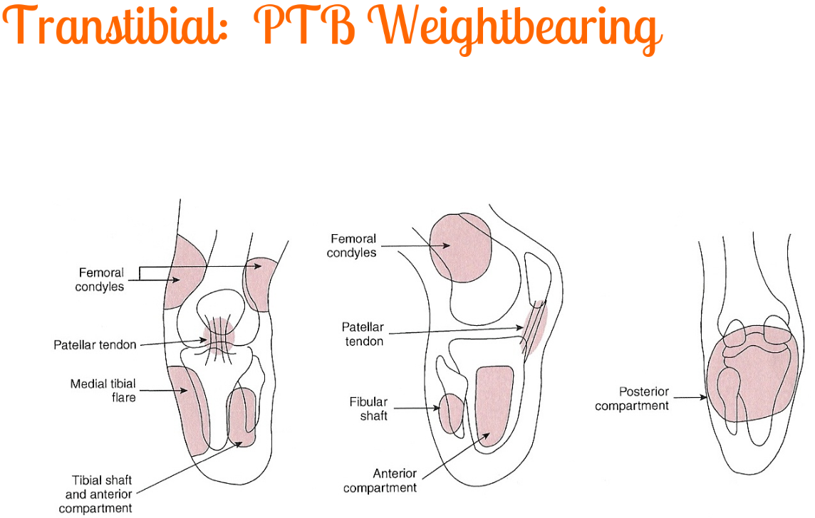
Protetika
Konstrukce – pahýlové lůžko

Slide 14
Protetika
Konstrukce – pahýlové lůžko

Slide 15
Protetika
Konstrukce – pahýlové lůžko

Slide 16
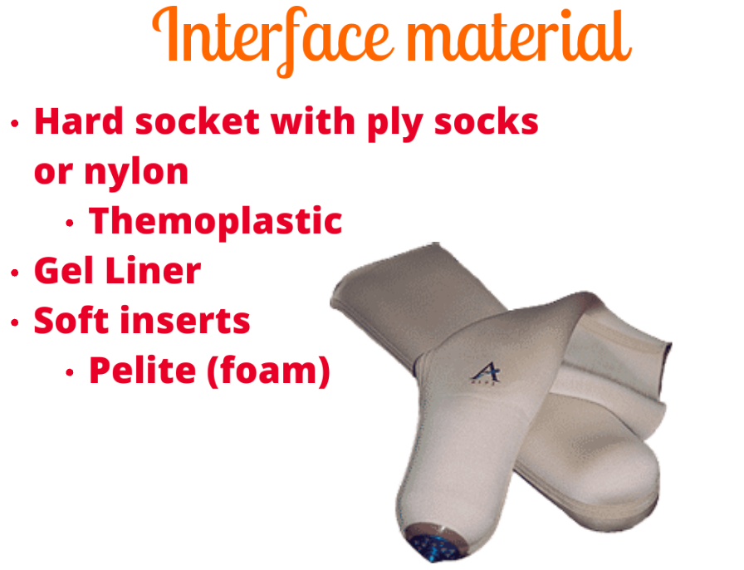
Protetika
Konstrukce – pahýlové lůžko

Slide 17
Protetika
Formování pahýlu – pahýlové lůžko

Slide 18
Protetika
Výroba – pahýlové lůžko – negativ pozitiv

Slide 19
Protetika
Výroba – pahýlové lůžko – silikon/kaučuk, termoplast

Slide 20
Protetika
Výroba – pahýlové lůžko – exartikulace v kyčli

Slide 21
Protetika
Výroba – pahýlové lůžko – exartikulace v kyčli

Slide 22
Protetika
Výroba – pahýlové lůžko – exartikulace v kyčli

Slide 23
Protetika
Konstrukce – modul

Slide 24
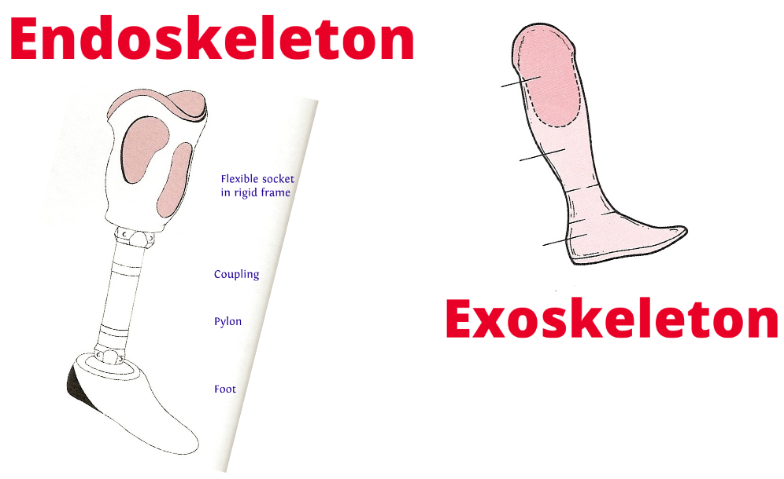
Protetika
Konstrukce – modul

Slide 25
Protetika
Konstrukce – pomocné díly

Slide 26
Protetika
Rehabilitace
Nácvik stoje
Propriocepce
Výdrž
Koordinace pohybu
Chůze
Pobyt na lůžkovém oddělení

Slide 27
Protetika
Protézy horní končetiny
Kosmetická
Kosmetická s mechanickou rukou
Bioelektrická protéza

Slide 28
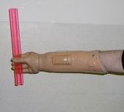
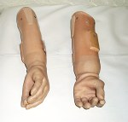
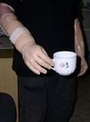
Protetika
Protézy horní končetiny
Kosmetická
Kosmetická s mechanickou rukou
Bioelektrická protéza

Slide 29
Ortotika
nauka o náhradě ztracených funkcí těla
Oslabená či ztracená funkce
Ortézy:
  sériové nebo individuální
  Trup nebo končetiny

Slide 30
Ortotika
nauka o náhradě ztracených funkcí těla
Statické:
  Pevné bez pohybu, zmírňují bolest, stabilizují končetinu
Dynamické:
  Řízený pohyb, nahrazují ztracené či oslabené funkce svalů a kloubů

Slide 31
Ortézy
A jejich části
Dlahy
Klouby
Třmeny
Tahy
Peloty
Pomocné díly (návleky)

Slide 32
Ortotika
nauka o náhradě ztracených funkcí těla
Ortézy:
  sériové nebo individuální
  trupové nebo končetinové
  fixační (omezují pohyb)
  korekční (upravují postavení)
  extenční (narovnávají končetinu)
  vyrovnávající (mechanicky délku)
  podpěrné (odlehčují od zatížení)
  Pracovní (HKK se špatným úchopem)
Dynamické
Statické

Slide 33
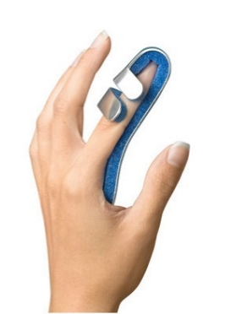
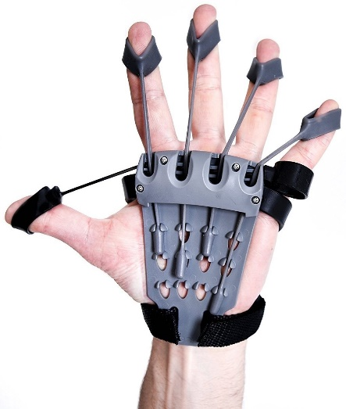
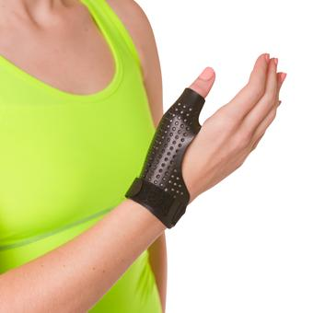
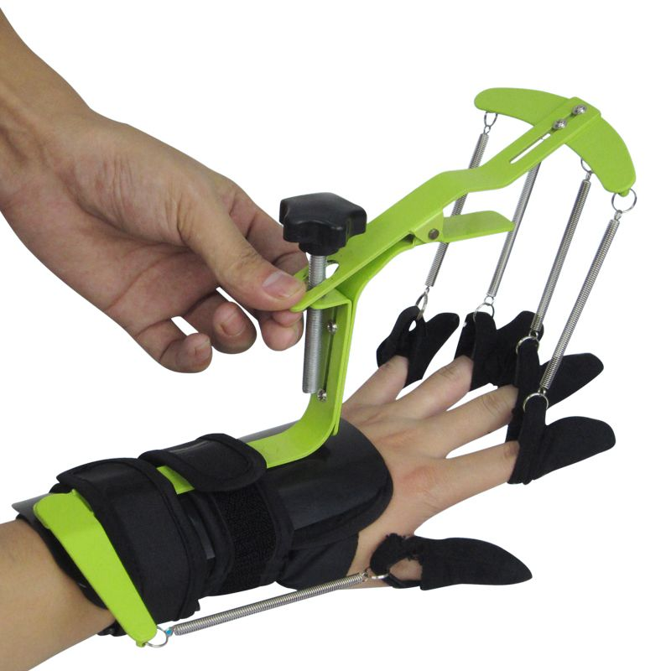
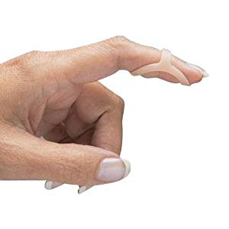
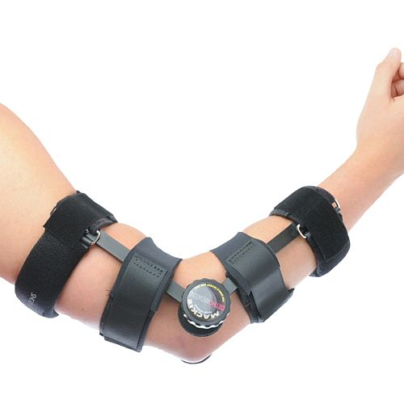
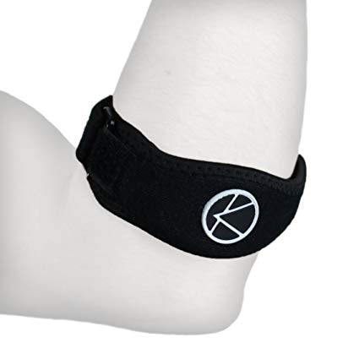
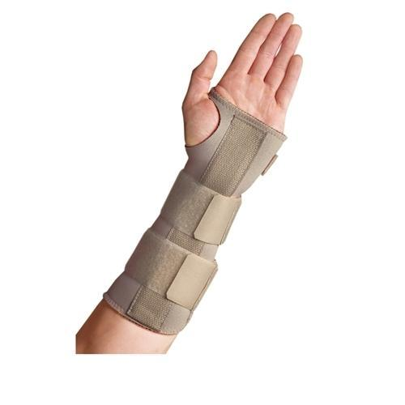
Ortotika
Ortézy HKK
Prstové ortéza
  Dynamické: Pružné tahy
  Statické
Zápěstní/předloketní:
  Rigidní
  Semirigidní
Předloktí:
  epicondylitis
Loketní:

Slide 34
Ortotika
HKK

Slide 35
Ortotika
Syndrom bolestivého ramene
Tendosynovitis capitis longi m. bicipitis brachii
Ruptura šlachy dlouhé hlavy bicepsu
Bursitis subacromialis
Tendinitis m. supraspinati
Ruptura rotátorové manžety
Impimgement syndrom ramene
Syndrom zmrzlého ramene
Arthrosis art. glenohumeralis
Afekce akromioklavikulárního kloubu
Záněty
Nádory
Trauma
Bolest přenesená z jiného místa
Pooperační léčba

Slide 36
Ortotika
Ramenní kloub
Ortopedické výkony:
  Artroskopie:
    SLAP léze
    Sutury RM
    SA dekomprese
  Endoprotézy:
    CKP
    TEP
    Rev TEP
  Traumatologie:
    ORIF
    IM nail
Ortézy:
  Artroskopie:
    Desault 4 – 6 týdnů
    Abdukční ortézy
    Šátkový závěs
  Endoprotézy:
    Bez fixace/DO
    Bez fixace/DO
    Bez fixace /DO
  Traumatologie:
    Bez fixace 90% OS výkonů
    Konzervativní terapie: DO/AD
    Individuální ortézy a dlahy
    Šátkový závěs

Slide 37
Ortotika
Ramenní kloub
Desault ortéza
  fixace na 4 – 6 týdnů
    a) aktivní cvičení prstů, zápěstí
    b) pasivní a později aktivní pohyb lokte
    (paže ve vnitřní rotaci!)
    c) izometrie svalů paže v ortéze
    d) úprava postury
Abdukční dlaha/ortéza
  Fixace 4 – 6 týdnů
    a) aktivní cvičení prstů, zápěstí
    b) pasivní a později aktivní pohyb lokte
    c) úprava postury

Slide 38
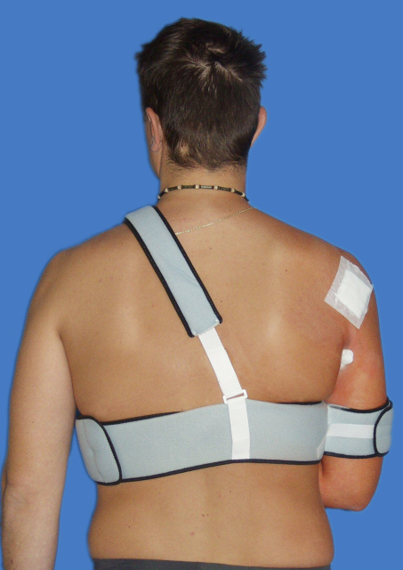
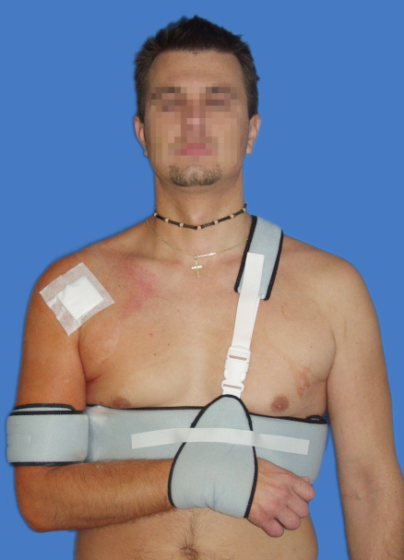
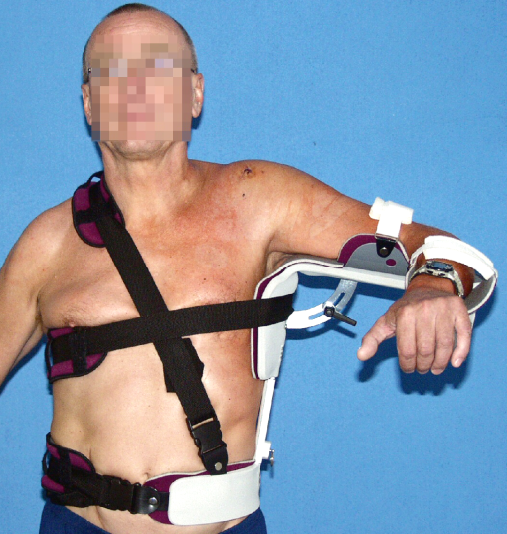
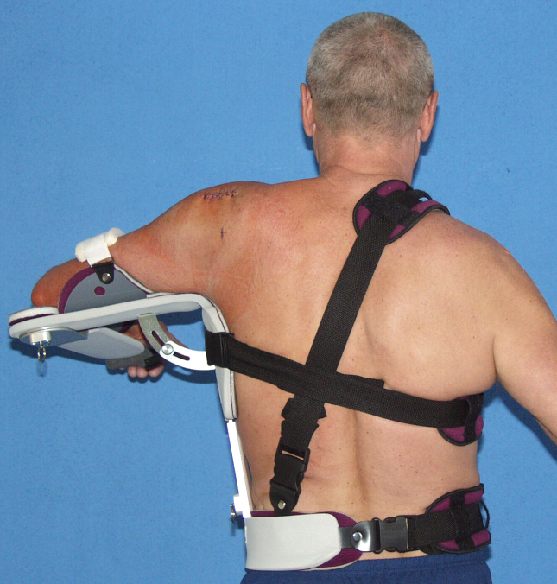
Ortotika
Ramenní kloub
Desault ortéza
Abdukční dlaha/ortéza

Slide 39
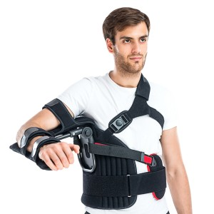
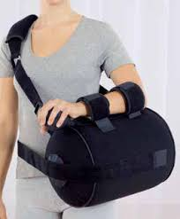
Ortotika
Ramenní kloub
Desault ortéza
Abdukční dlaha/ortéza

Slide 40
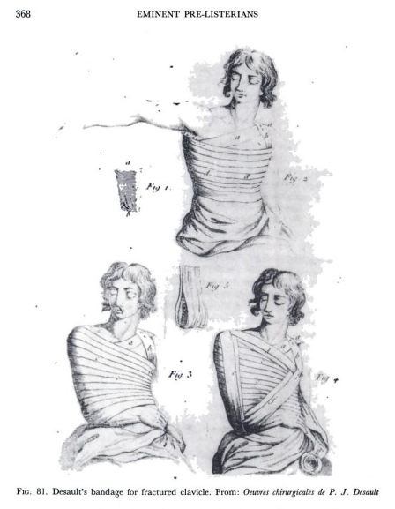
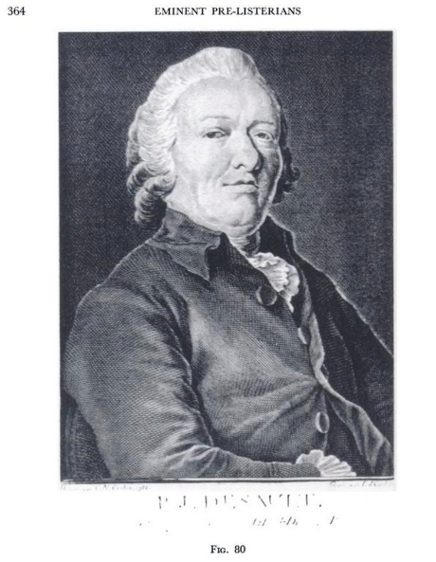
Ortotika
Pierre-Joseph Desault
Pierre-Joseph Desault
  6 Feb 1738 – 1 June 1795
  Francie
  anatom a chirurg

Slide 41
Ortotika
DKK

Slide 42
Epitetika
nauka o kosmetickém krytí části těla
Náhrada ztracené, nevyvinuté a nebo atrofované části těla

Slide 43
Epitetika
3D
V příadě párovách orgánů, částí (uši, prsty, amputace chodidla)
Skenner: snímání – CAD - pozitiv
Maxilofaciální epitézy (Bibb et al.)
Designové kryty - SLS (Selective Laser Sintering)

Slide 44
Kalceotika
nauka o ortopedické obuvi
Speciálně upravená obuv

Slide 45
Kalceotika
nauka o ortopedické obuvi
Funkce ortopedické obuvi:
1. Odlehčení
2. Korekce vadného postavení
3. Imobilizace

Slide 46
Kalceotika
nauka o ortopedické obuvi
Druhy ortopedické obuvi:
Zdravotní obuv
Upravená konfekční obuv
Ortopedická obuv
Obuv diabetická

Slide 47
Kalceotika
nauka o ortopedické obuvi
ČástI:

Slide 48
Kalceotika
nauka o ortopedické obuvi
Postup zhotovení:
1. Ušití svršku podle kopyta
2. Vyhotovení napínací stélky
3. Napínání svršku přes stélku
4. Přilepení svršku ke stélce
5. Zhotovení rámu obkružující celou stélku
6. Zapracování klenku – vyztužení
7. Půdování
8. Přilepení podešve a podpatku: A-opatek, B-bočky, C-tužinka, K-kopyto

Slide 49
Kalceotika
Tvary obuvi
A- vysoké boty
B- botka
C- kotníčková botka
D- polobotka
E- perka
F- kozačky

Slide 50
Kalceotika
Zásady dětské obuvi
1. Správná velikost. P!ed špičkou minimálně 1 cm volného prostoru
2. Boty s širším přednožím
3. Flexibilní v místě středu nožičky
4. Pevný opatek, který dobře drží patu

Slide 51
Kalceotika
vložky
1. Stélkové
2. Tříčtvrteční
3. Podpatěnky
4. Srdíčkové
1. Tuhé
2. Měkké
1. Aktivní
2. Pasivní

Slide 52
Kalceotika
vložky
Skořepinové vložky
Helfetova patní vložka

Slide 53
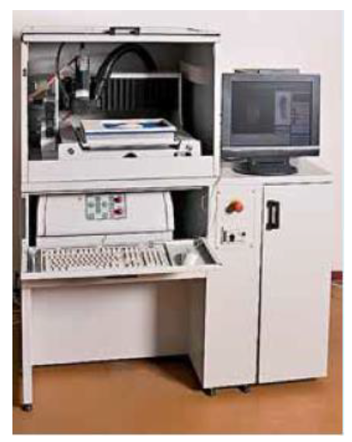
Kalceotika
3D

Slide 54
Kalceotika
Korektory, podpatěňky
podpatěňky
korektory

Slide 55
Adjuvatika
nauka o pomůckách pro obsluhu
Postižené osoby a denní úkony
lokomoce, hygiena a soběstačnost, bezpečnost
praktické a grafomotorické činnosti
sporty

Slide 56
Adjuvatika
nauka o pomůckách pro obsluhu
Imobilní pacienti, vozíčkáři, senioři
Dlouhodobě léčení na lůžku
Po náročných ortopedických – chirurgických výkonech

Slide 57
Adjuvatika
nauka o pomůckách pro obsluhu
polohovací a fixační
pro lokomoci, její nácvik a kompenzaci
hygienická
usnadňující výkon praktických činností
pro realizaci volnočasových, pracovních aktivit

Slide 58
Adjuvatika
polohovací a fixační
optimalizace polohy, vertikalizace osob s poruchou hybnosti
vybaveny ovladačem pro nastavení potřebné výšky a sklonů

Slide 59
Adjuvatika
polohovací a fixační
Polohovací klíny, vaky:
  Fixace vleže na zádech, na boku, na břiše
  Střídání poloh á 30min, prevence dekubitů
Ortézy:
  Stabilizace držení těla, páteře, hrudníku a kloubů
Sedačky:
  Speciálně upravené, polohovatelné
  Bezpečný sed, opěrka hlavy

Slide 60
Adjuvatika
polohovací a fixační
Polohovací, vertikalizační stojany:
  Fixace tále v oblasti chodidel, lýtek, kolen a stehen, pánve, boků a hridníku
  + pracovní stů
Kluzná deska:
  Usnadňuje přesun z vozíku na lůžko nebo do auta

Slide 61
Adjuvatika
Pro lokomoci, její nácvik a kompenzaci
Zdravotní kočárky:
  Pro děti v ranném věku
  Kombinace s abdukčními klíny, opěrkami, stolky ap
Rehabilitační vozíky:
  dle pohonu - mechanické x elektrické
  dle prostředí - interiérové x exteriérové
  dle věku - pro děti, mládež a dospělé
  dle konstrukce - pevná x skládací
  dle účelu - standardní x speciální (sportovní, hygienické, transportní).

Slide 62
Adjuvatika
Rehabilitační vozíky – mechanické: aktivizační, mechanický, multifukční, pro hemiparetiky, amelie, dysmelie

Slide 63
Adjuvatika
Speciální sportovní vozíky: basketball, ragby, tenis, bencykl

Slide 64
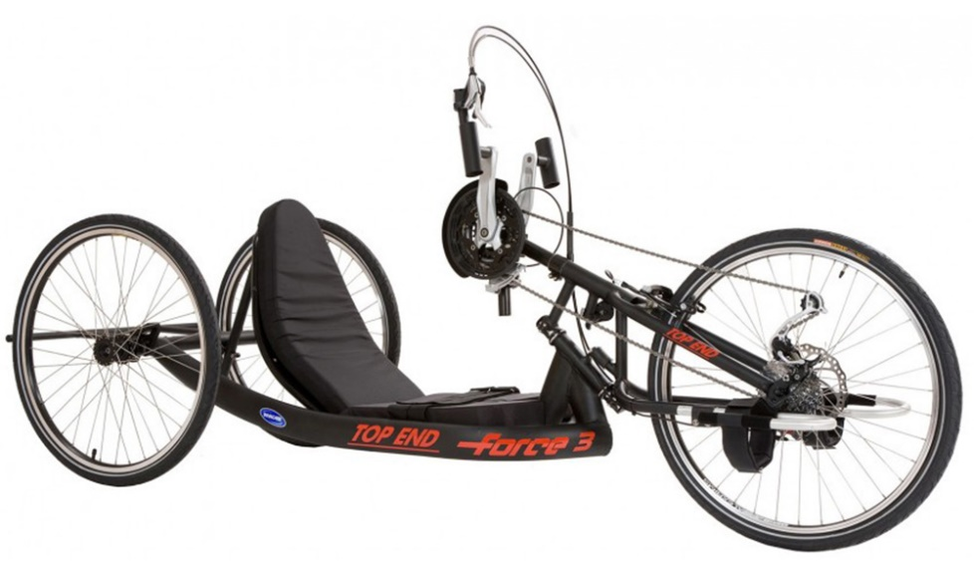
Adjuvatika
Pro sporty: handbike,monoběžky, mnoski, stabilizátoz

Slide 65
Adjuvatika
Trenažéry pohybu končetin, např. po operacích
Motopedy:
Motodlahy:
  Horní končetiny
  Dolní končetiny:
    Kolenní a kyčelní kloub
    Hlezenní kloub

Slide 66
Adjuvatika
Trenažéry pohybu končetin, např. po operacích
Lezítka: napři pro děti s DMO diparetická forma
Chodítka: nácvik chůze:
  Čtyřbodová nepojízdná/pojízdná
  Dvoukolová: pojízdná
  Tříkolová….

Slide 67
Adjuvatika
Berle: opěrná funkce
čtyřbodová, francouzská, dětská loketní berle,
podpažní, vycházkové hole
výškově nastavitelné, skládací vycházková hole

Slide 68
Adjuvatika
Překonání bariér
Schodišťové plošiny: šikmá, svislá
Schodolezy
Rampy

Slide 69
Adjuvatika
K hygieně
zvyšují potenciál uživatele v oblasti sebeobsluhy a nezávislosti na dopomoci druhé osoby
Zvedáky, sedačky do vany/sprchy, vozíky toaletní
Nástavce, opěrky, madla na WC

Slide 70
Adjuvatika
Usnadňující výkon praktických činností
fixační prkénka, talíře
Příbory, úchytky
Speciální nože
Podavače

Slide 71
Adjuvatika
IT
Trackball, myši
Klávesnice

Slide 72
Adjuvatika
IT

Slide 73


Adjuvatika
Smart NAV a 14 Control

Slide 74
Adjuvatika
Kočárky, vozíky
Zdravotní kočárky:
  Pro děti v ranném věku
  Kombinace s abdukčními klíny, opěrkami, stolky ap
Rehabilitační vozíky:
  dle pohonu - mechanické x elektrické
  dle prostředí - interiérové x exteriérové
  dle věku - pro děti, mládež a dospělé
  dle konstrukce - pevná x skládací
  dle účelu - standardní x speciální (sportovní, hygienické, transportní).

Slide 75

Závěr

Slide 76
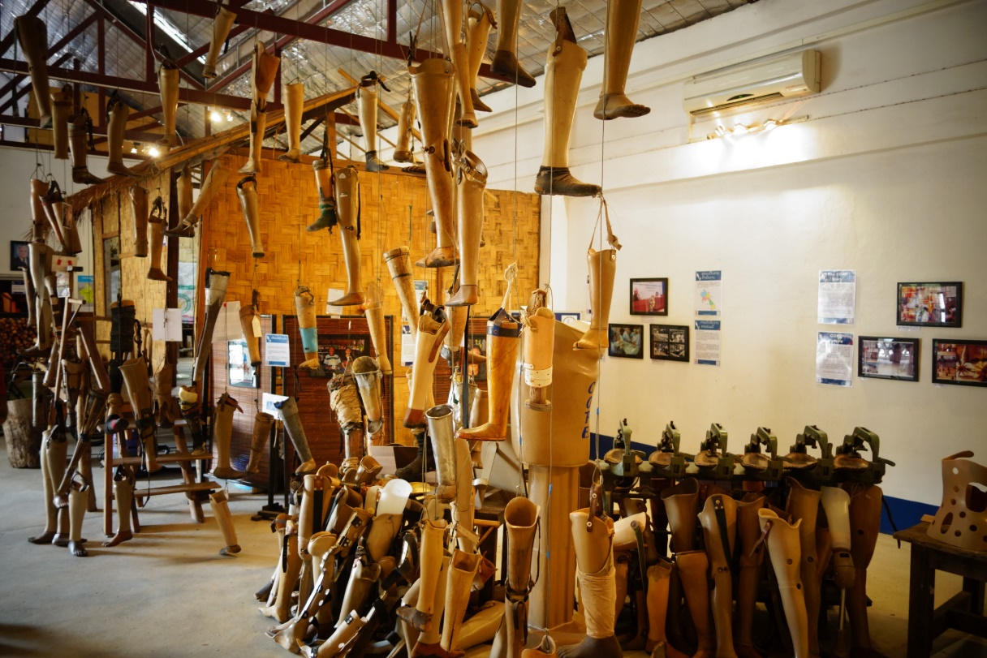

Závěr
21. století?

Slide 77

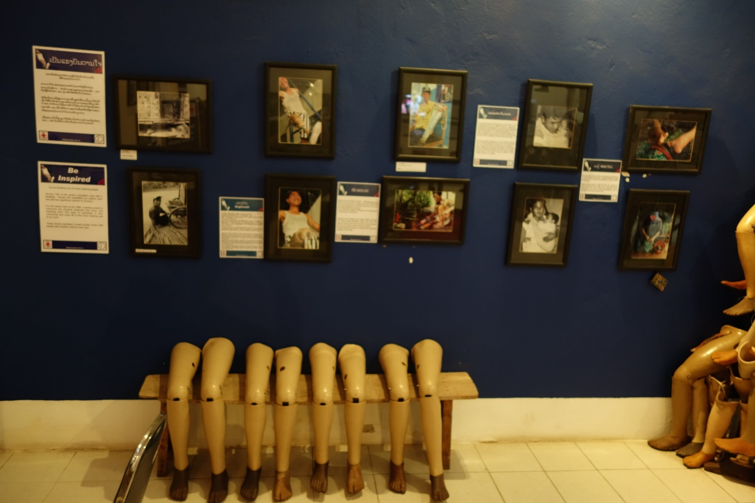
Závěr
21. století?

Slide 78
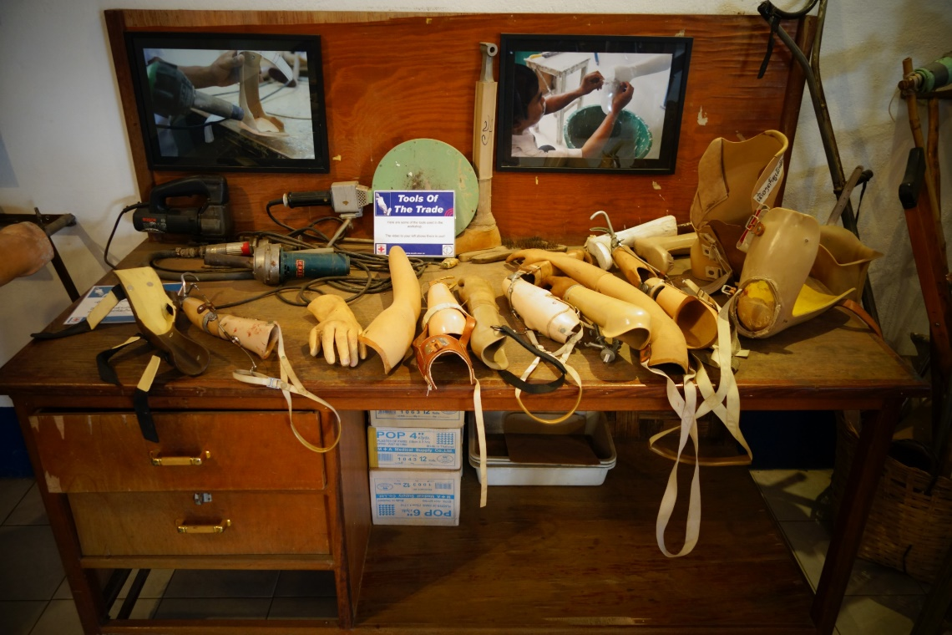

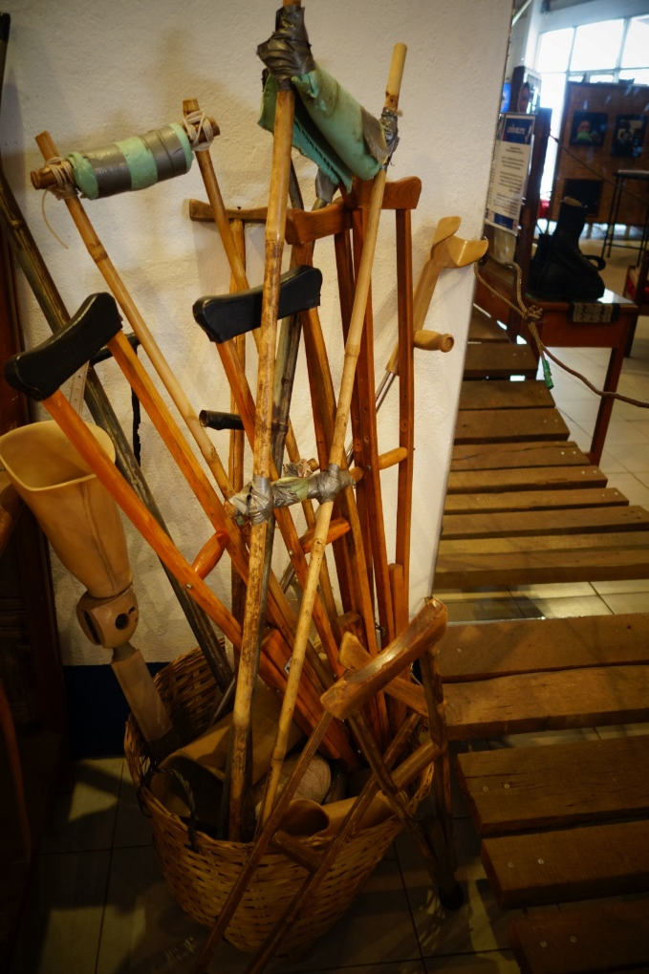
Závěr
21. století?

Slide 79
Zdroje
publikace LF MU, doc. Ivan Müller, CSc., doc. Z. Rozkydal, Internet
BENDOVÁ, P., JEŘÁBKOVÁ, K., RŮŢIČKOVÁ, V. Kompenzační pomůcky pro osoby se specifickými potřebami. Olomouc, 2006. ISBN 80-244-1436-8.
JONÁŠKOVÁ, V. Protetické pomůcky osob s poruchou mobility. In Renotiérová M., Ludíková, L. a kol. Speciální pedagogika. Olomouc: UP, 2006. ISBN 80-244-1475-9.
TŘASOŇOVÁ, Miroslava, LF MU 2005 PPT
http://www.oajl.cz, http:// www.ms-protetik.cz, http:// www.ergon.czm ,http:// www.altech-uh.cz, http:// www.ortoservis.cz, http:// www.zdravotniprodejna.cz
http:// www.medicco.cz, http:// www.meyra.cz, http:// www.dmapraha.cz, http:// www.petit-os.cz
Janíček, P.: Ortopedie. Lékařská fakulta MU v Brně, 2001 Spoluautoři: Dufek, P., Chaloupka, R., Krbec, M.,Poul, J.,Procházka, P., Rozkydal, Z.
Näder, E.M., Näder, H.G., Blomke, F: Otto- Bock Prothesen- Kompendium Prothesen für die untere Extermität. 2. Auflage, Schiele and Schön, 1993.
Otto Bock: Technische Information, 2.3.5. ISNY – Island- Schweden, New York, 1990.
Sosna, A., Vavřík, P., Krbec, M., Pokorný, D.: Základy ortopedie. Triton, 2001.
Fotografie z LAOS (soukromá databáze Jan Kocanda)

